Slide 1


Optimisation de Système de gestion de bibliothèque
-Hiba Mouhssine -Essiddik Kharbouch -Mohammed Mesti
Encadré par Yassine Sadqi

Slide 2
Sommaire
Introduction
Fonctionalites
Techniques
Conclusion

Slide 3



Introduction
Le projet de gestion de bibliothèque est une solution informatique conçue pour optimiser les opérations d'une bibliothèque en automatisant les tâches manuelles. Il améliore l'accessibilité des livres et propose une interface conviviale pour les étudiants et les administrateurs. L'objectif principal est de simplifier la recherche, la réservation et le prêt de livres.

Slide 4

Les objectifs spécifiques incluent :
Automatisation des processus
Accessibilite ds livres
Gestion des emprunts
Interface conviviale
La mise en œuvre de ces objectifs vise à améliorer l'efficacité de la gestion de la bibliothèque, à offrir une meilleure expérience utilisateur et à faciliter l'accès à la connaissance pour les étudiants.
Objectifs

Slide 5



Fonctionnalités
Inscription et connexion
→ Inscription des utilisateurs avec identifiant ID et mot de passe
Ajout des livres a la bibliothèque
→ ajout des livres avec details
→ Enregistrement dans fichier des livres (livres.txt)
Recherche des livres
→ ID
→ Titre …
Reservation des livres
→ Reservation en ligne par les utilisateurs
→ Affichage des livres disponibles/reserves
Affichage de la liste des livres
→ Liste complete des livres disponibles avec ces criteres

Slide 6
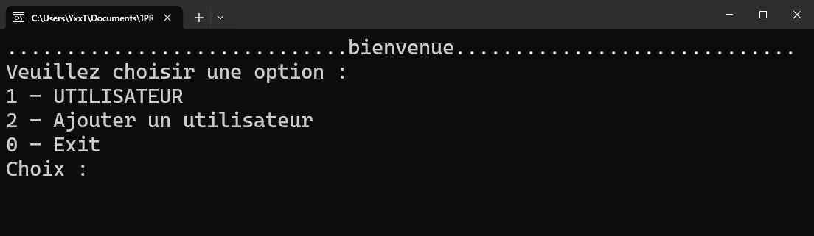
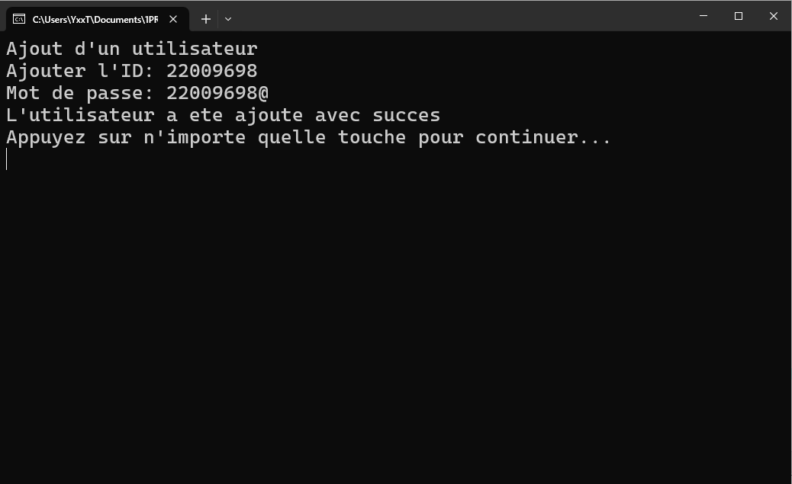
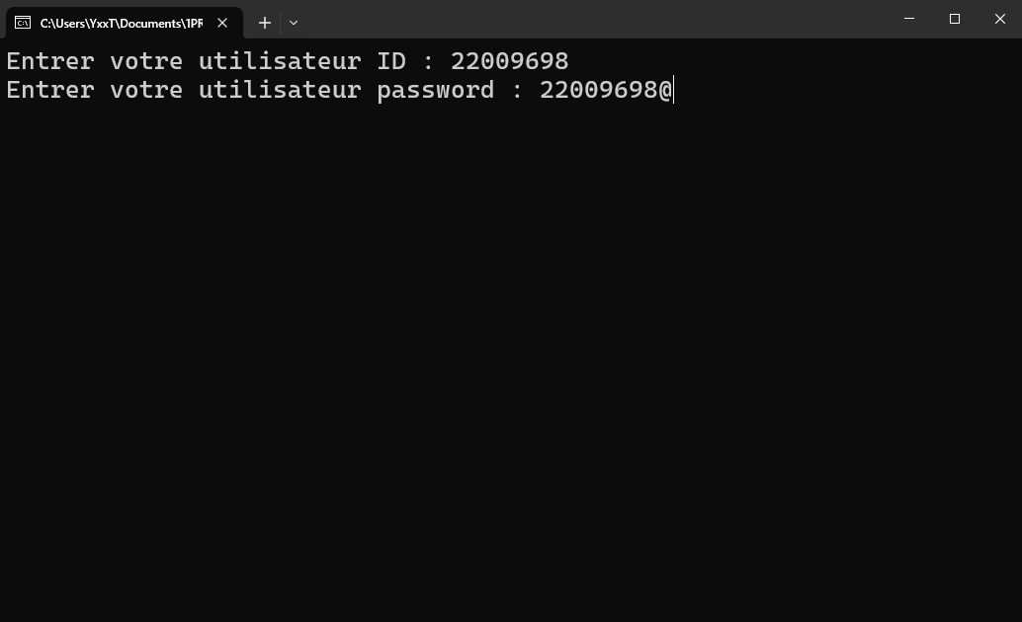
Inscription et connexion

Slide 7
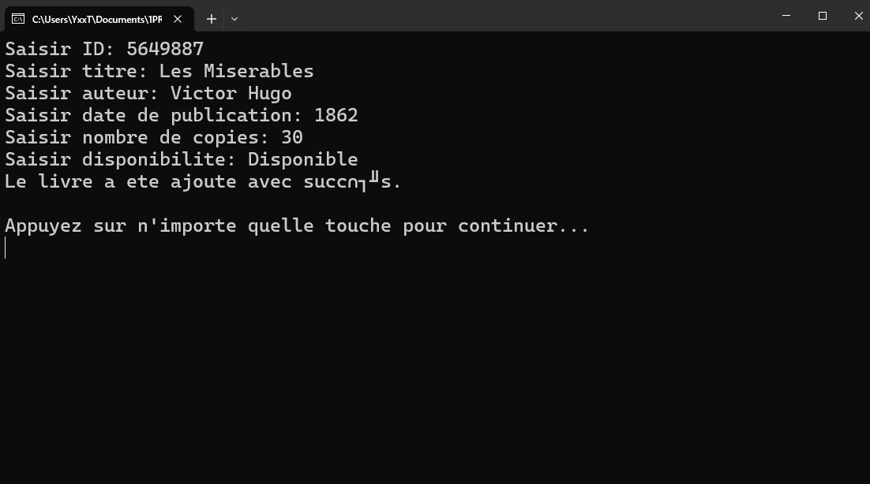
Ajout des livres a la bibliothèque

Slide 8
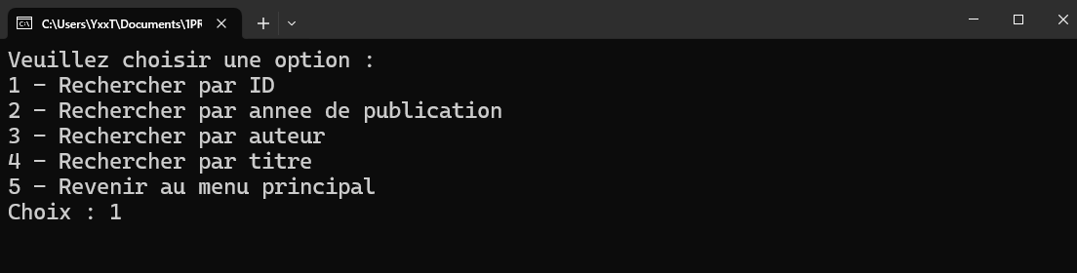
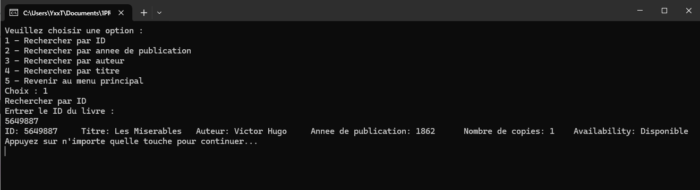
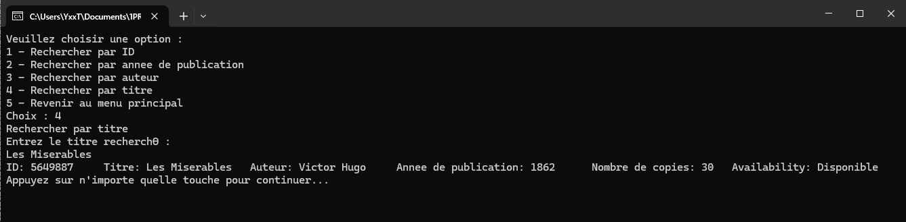
Recherche des livres

Slide 9
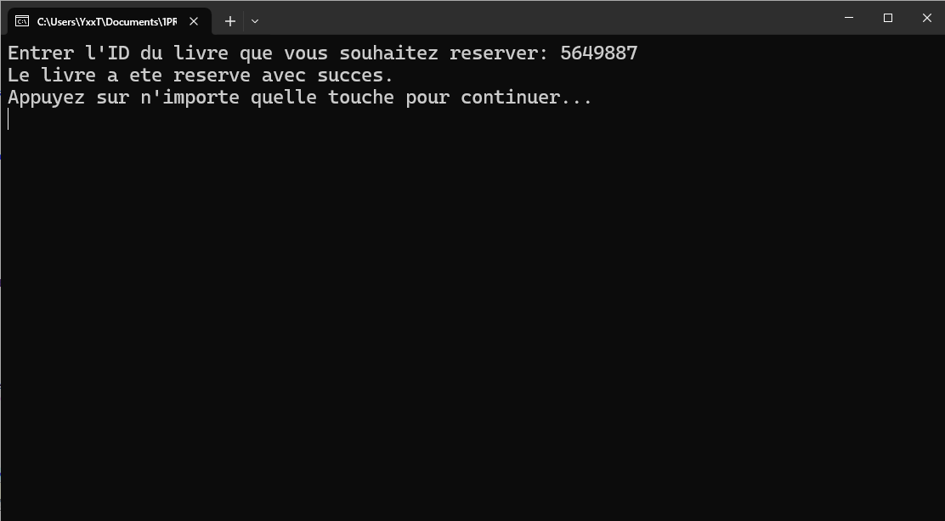
Reservation des livres

Slide 10
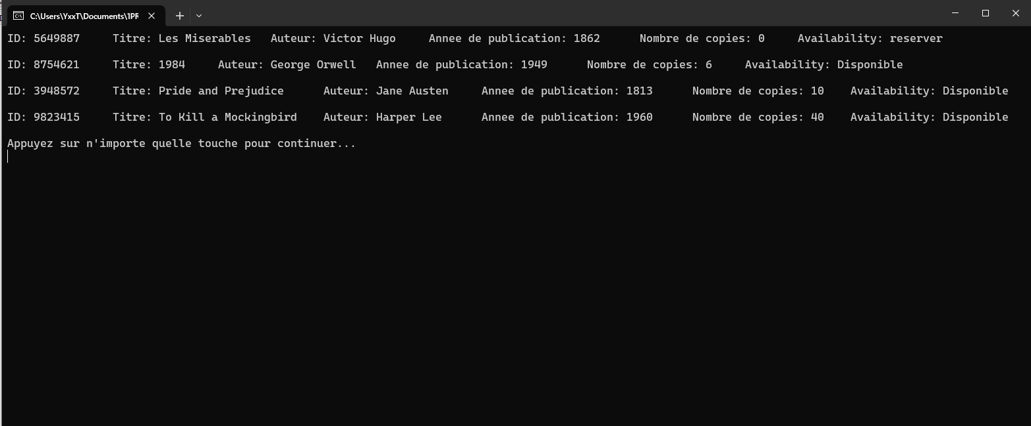
Affichage de la liste des livres

Slide 11


Techniques
Fichier
Structures de donnees
Listes chainnes
Files d’attentes
Les informations des utilisateurs et des livres sont stockées séparément dans des fichiersorganisés (livres.txt) (utilisateur.txt) pour une gestion facile.
Les informations détaillées des livres, telles que le titre, l'auteur, l’ID .., sont stockées dans une structure de données spécifique.
Les livres de la bibliothèque sont gérés via une liste chaînée où chaque nœud représente un livre avec ses détails et des références vers les nœuds précédents et suivants.
- Les réservations de livres sont gérées à l'aide d'une file d'attente (queue).

Slide 12

Conclusion
En résumé, l'amélioration du système de gestion des bibliothèques est essentielle pour satisfaire aux exigences des bibliothèques modernes. En intégrant des technologies avancées, les bibliothèques peuvent non seulement améliorer leur efficacité opérationnelle, mais aussi offrir une expérience utilisateur significativement améliorée. Investir dans ces innovations permet de mieux répondre aux besoins des utilisateurs et de faciliter l'accès à la connaissance et aux ressources.

Slide 13
Merci!

